Slide 1
Муниципальное бюджетное дошкольное образовательное учреждение комбинированного вида «Детский сад №6 «Солнышко»
Проект группы «Мечтатели» на тему:
Мама самый дорогой на свете человек!
Подготовила:
Голикова О.А.

Slide 2
Цель Проекта:
Воспитание уважения, бережного и заботливого отношения к матери.
Задачи Проекта:
- Воспитывать у детей доброе, внимательное, уважительное отношение к маме, стремление помогать, радовать ее.
- Развивать нравственные качества.
- Воспитывать у детей чувство гордости, признательности и уважения к своим мамам.
- Вызвать желание сделать приятное маме.
- Познакомить с произведениями писателей, поэтов, художников,
воспевающих образ матери.
- Развивать художественно-творческую деятельность через оформление выставки, подготовку праздничных подарков.
- Способствовать активному вовлечению родителей в совместную деятельность с ребёнком в условиях семьи и детского сада.

Slide 3
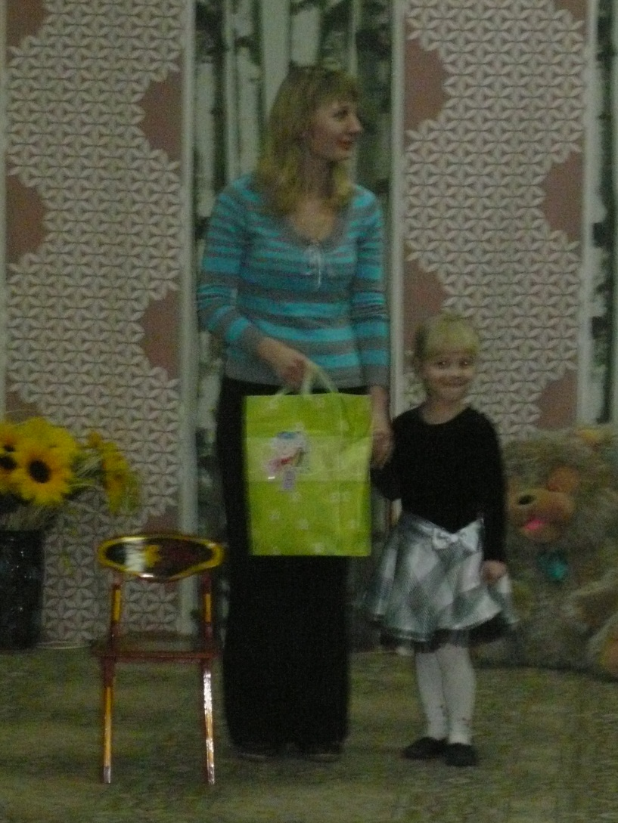
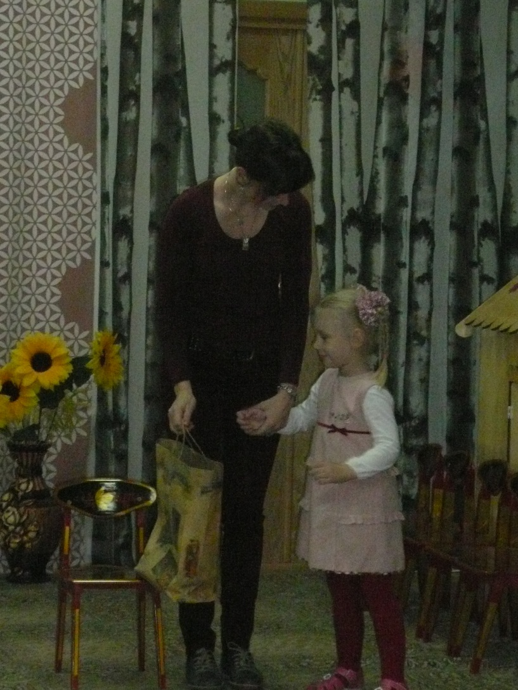
Игровой досуг с родителями
Игра «Принеси покупки из магазина домой.»

Slide 4
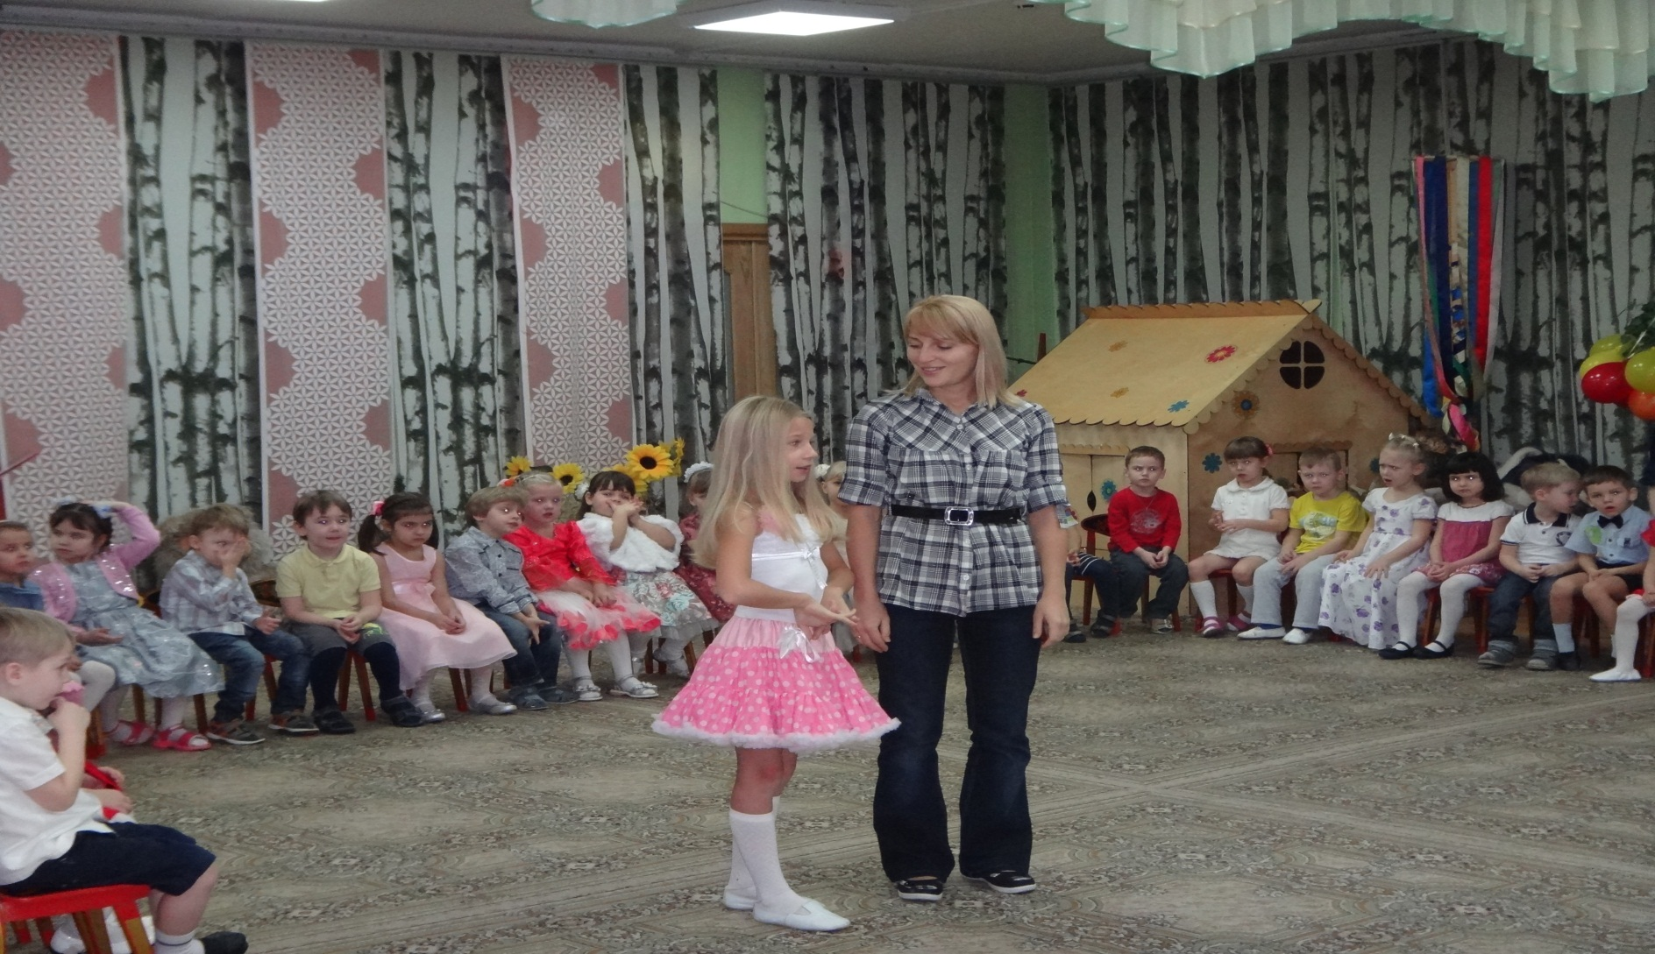
Музыкальный досуг с родителями

Slide 5
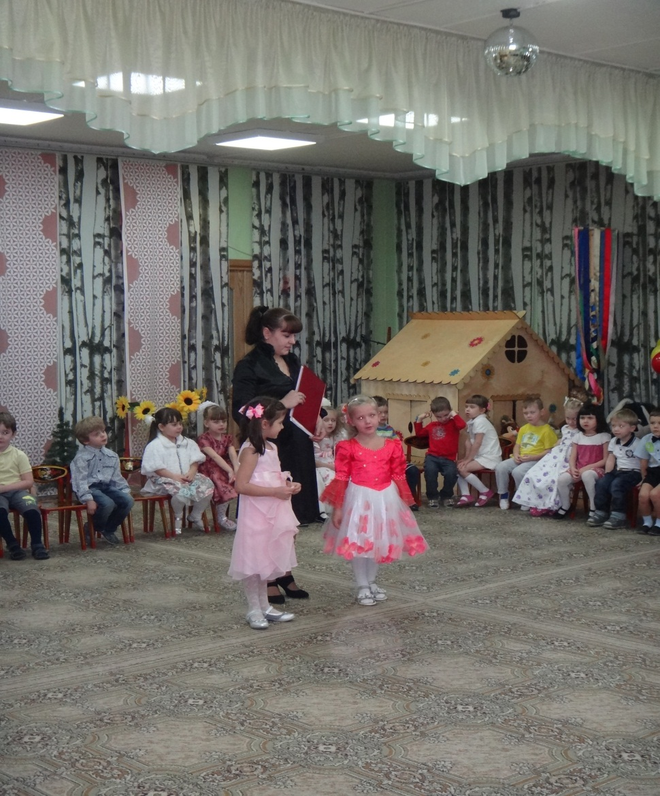
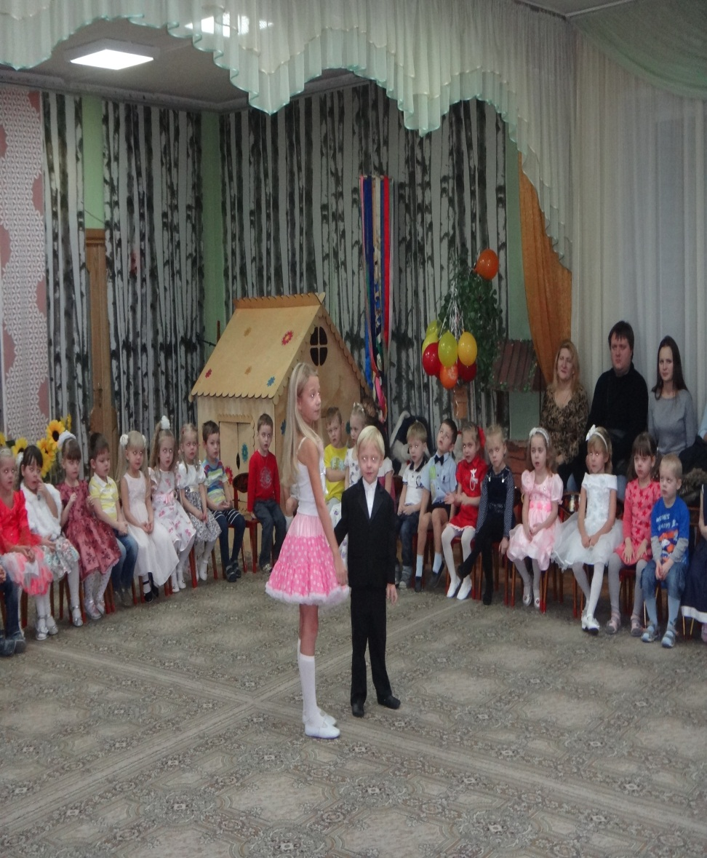
Песня для мам
Стихи для мам

Slide 6
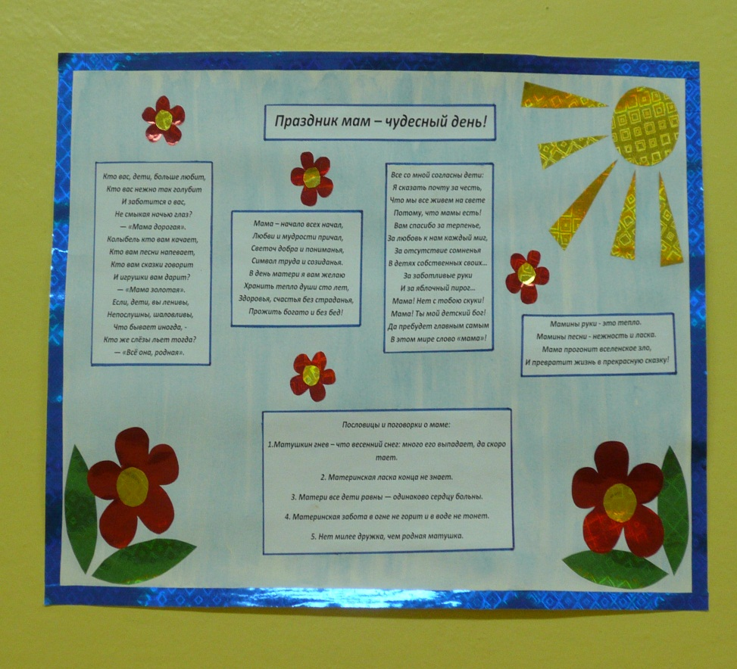
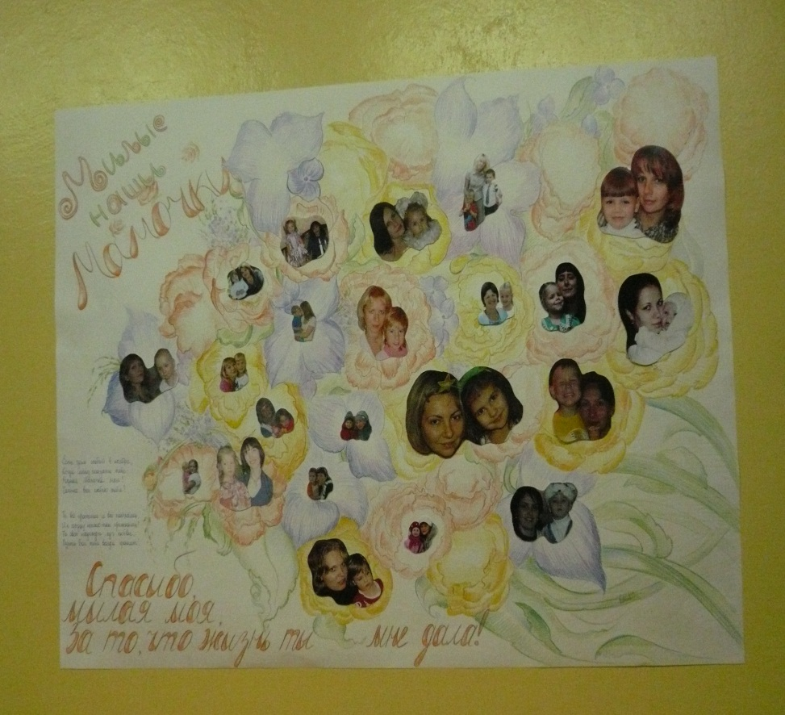
Стенгазета .
Коллаж «Я и моя мама»

